Slide 1

Instructions
d’utilisation
Afin de respecter l’univers et codes graphiques de l’,
merci de respecter les recommandations mises en place dans ce Template.
    Couleurs et typographie
    Conseils
    Dispositions & Utilisation du masque
    Assets graphiques (formes, pictogrammes)
    Exemples de slide

Slide 2
Couleurs
Typographie
Vous avez accès dans ce Template a une palette de couleur définie selon la charte et codes de l’école Polytechnique, qui sont à respecter :
En respect de la mise en place d’une charte, les typographies utilisée pour ce Template sont la Georgia et la Century Gothic.
Il est autorisé de l’utiliser dans ses déclinaisons :
minuscule, CAPITALE, italique, Gras
Les couleurs principales à utiliser sont le Bleu et le Doré, avec en compléments les couleurs secondaires :
Couleurs principales
Dans ce document les différents niveaux de textes
et puces sont définis comme suit :
Niveau 1 : Georgia, corps 24
Niveau 2 : Georgia, corps 18
Niveau 3 : Georgia gras, corps 12
Niveau 4 : Century Gothic, corps 10
Niveau 5 : Century Gothic, corps 10 - avec puce
Couleurs secondaires

Slide 3
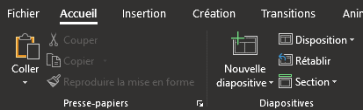
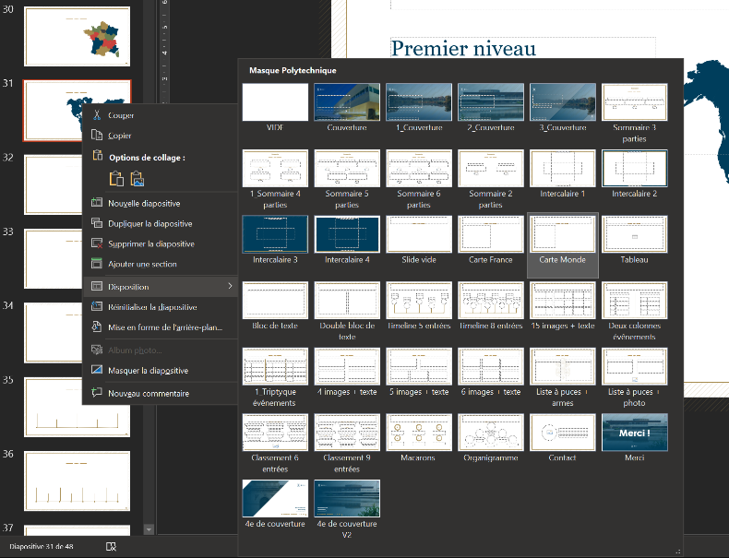
Template
Vous avez accès dans ce Template à plusieurs dispositions types et leurs déclinaisons.
Pour accéder à l’ensemble des dispositions cliquez sur le bouton ‘Disposition’
Pour ajouter une nouvelle diapositive cliquez sur ‘Nouvelle diapositive’ et sélectionnez celle de votre choix.
Pour facilement changer la disposition de la diapositive, sur la slide concernée faites un clic droit puis ‘Disposition’ et sélectionnez un autre style.

Slide 4
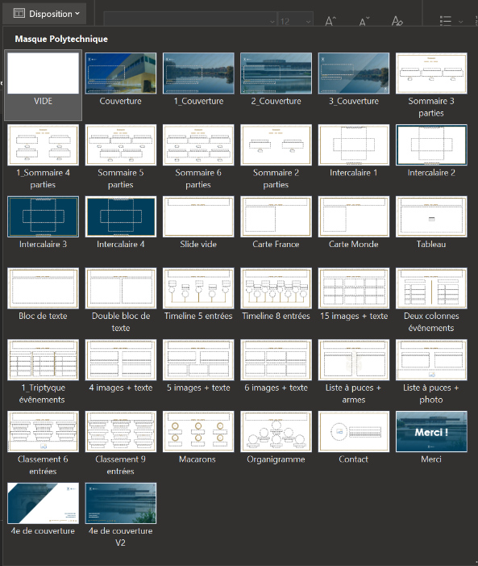

Utilisation du masque
Vous avez accès dans ce Template à plusieurs dispositions types ainsi que leurs déclinaisons.
Certaines de ces dispositions ont la possibilité d’être agrémentées d’images. Pour ce faire cliquez sur le petit icône image et sectionnez l’image souhaitée sur votre ordinateur.
Ce masque est configuré avec des zones dynamiques dans le masque. Afin de vous permettre d’insérer votre contenu directement dans différentes dispositions respectant l’univers de Polytechnique.
Étant dans le masque si par mégarde vous supprimez ou altérez les dispositions mises en place, merci de cliquer sur la fonction ‘Rétablir’ pour remettre sous la bonne forme la slide.
Pour les dispositions Sommaires & Références afin d’insérer
votre image dans la zone concerné vous pouvez :
> Glisser (Drag & drop) votre image sur la slide afin de remplir la zone dynamique
Ou
> Cliquer sur la zone d’image et la faire venir au premier plans afin d’accéder
au bouton image et cliquer sur rétablir afin de la remettre en arrière plan

Slide 5

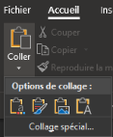

Conseils
La meilleure pratique pour intégrer du contenu venant d’une autre présentation :
Afin de réinitialiser l’état de la slide selon les configurations enregistrées dans le masque vous pouvez cliquer sur le bouton ‘Rétablir’. Cette fonction va remettre en forme la slide par défaut (typo, couleurs formes).
Afin de ne pas importer de styles différents de ceux définis dans
le Template, merci d’insérer votre contenu ou texte un par un plutôt que toute la slide en utilisant les Options de collage :
Pour changer le niveau de liste/puce vous pouvez utiliser les boutons prévus à cet effet ‘Augmenter/Diminuer le niveau de liste’ ou la touche tabulation du clavier.
‘Utiliser le thème de destination’
et ‘Garder uniquement le texte’
Boutons correspondants
Exemple :
> Dans le Template sélectionnez la disposition souhaitée.
> Puis dans l’autre présentation copiez le texte, et collez-le dans l’espace réservé avec l’Option de collage ‘Garder uniquement le texte’ (ne prenant que le contenu sans les styles de l’ancienne présentation).
> Pour le contenu une fois copié, collez-le avec l’Option
‘Utiliser le thème de destination’
Concernant les slides avec image :
Lorsqu’il s’agit d’un espace réservé vous pouvez insérer votre
image avec un Drag & drop ou en cliquant sur le petit bouton
en forme d’image.
N’hésitez pas recadrer votre image si besoin, pour mettre en avant un détail
de l’image. Pour ce faire : Sélectionnez votre image > Clic droit > Rogner ou Sélectionnez votre image > Mise en forme (outil de l’image) >Rogner

Slide 6
Autres spécificités
Enregistrement du document d’instruction dans vos modèles de présentations, ceci afin d’y accéder rapidement lorsque vous avez besoin de créer une présentation.
L’enregistrement
Afin de l’enregistrer dans vos Modèles de présentations personnalisés sur votre poste, vous devez :
        Ouvrir la présentation d’instruction disponible dans vos outils de communication. Cliquer sur Fichier > Enregistrer-sous > Sélectionner le type de fichier « Modèle PowerPoint (*.potx) » > Vérifier qu’il s’enregistre bien au sein de votre dossier de Modèles Office Personnalisés (sur votre ordinateur OS (C:) > Utilisateurs > Votre nom de Pc > Documents > Modèle Office personnalisés)
        > Une fois cette vérification faite cliquez sur Enregistrer.
        Maintenant vous devriez avoir accès à ce document en ouvrant PowerPoint.
L’utilisation après enregistrement
dans les modèles
Lors de l’ouverture de PowerPoint vous pouvez accéder sur la partie supérieure aux différents thèmes, pour la première utilisation vous devez :
Cliquer sur Autres thèmes > Personnaliser > Modèles Office personnalisés.
À ce stade vous devriez voir le document précédemment enregistré. Afin de l’avoir en favoris dès l’ouverture du logiciel vous pouvez cliquer sur l’épingle à coté du nom du document.
Dès lors que vous serrez sur l’accueil le document est présent en haut et vous pouvez double-cliquer pour ouvrir une présentation : vous aurez accès au masques, instructions et assets graphiques respectant les codes graphiques marque.
Dès lors vous pouvez créer vos slides et contenus en supprimant ce qui ne vous ne sert pas.

Slide 7
Autres spécificités
Insertion d’image sur les slides du type : « Chiffres clés » et « Citation » et changement des paramètres de Contraste/luminosité.
L’insertion d’image
Les deux dispositions « Chiffres clés » et « Citation » disposent d’un emplacement d’image réservé. Pour ajouter une image vous pouvez cliquer sur l’icone d’insertion comme suit :
Gestion et changement des paramètres
de contraste et luminosité de l’image :
Lors de l’insertion d’une image dans les espaces réservés il se peut que votre image soit trop clair ou lumineuse, empêchant une bonne lisibilité du texte ou de votre contenu.
Pour ce faire vous pouvez au sein de PowerPoint accéder à des paramètres de traitement de vos images afin d’améliorer la lisibilité. Vous avez plusieurs accès pour ce faire :
A partir de l’Onglet supérieur – Format de l’image
En cliquant sur votre image puis format de l’image > Corrections > Luminosité et contraste . Il vous faut choisir parmi les différentes présélections des teintes, en privilégiant celles sur le bord inférieur gauche.
OU A partir du volet latéral – Format de l’image
En cliquant sur votre image puis clic droit > Format de l’image… > Image > Corrections de l’image > Luminosité et contraste > et jouer sur les valeurs pour avoir moins de luminosité et plus de contraste. Afin d’assombrir le visuel et augmenter la lisibilité du texte
Si vous avez déjà insérée une image vous pouvez la changer en cliquant sur cette dernière et faire un clic droit > Changer d’image > à partir d’un fichier … et sectionnez votre image sur votre ordinateur.
Pour les chiffres clés l'image se trouve derrière le cadre de texte pour la citation pour accéder à l’icone d’insertion n’hésitez pas à déplacer les blocs. Et une fois l’image insérée, cliquez sur Rétablir afin que tout revienne à sa place.

